Slide 1
Acnp revisionato
le regole e i periodici elettronici
1 marzo 2019
Piattaforme, editori, siti web: criteri di normalizzazione
GdL Periodici Elettronici ACNP

Slide 2
Condizioni di accesso ai periodici elettronici…

Slide 3
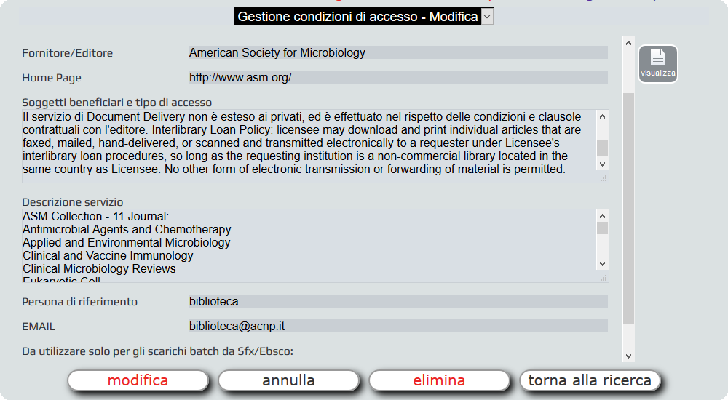
Condizioni di accesso ai periodici elettronici…

Slide 4
Come si determinano le condizioni d’accesso
Condizioni d’accesso derivanti da infrastruttura abbonato (es. proxy, login istituzionali..)
Condizioni d’accesso rivista elettronica in abbonamento ACNP
Condizioni dell’ abbonamento o del contratto sottoscritto con l’editore o il distributore di contenuti tramite «piattaforma»

Slide 5
Periodico online con accesso via «piattaforma»
APA - American Psychological Association
European Psychologist
Psycnet
RIVISTA
PIATTAFORMA
EDITORE

Slide 6
Periodico online con accesso via «piattaforma»
Condizioni d’accesso
APA - American Psychological Association
European Psychologist
Psycnet
EDITORE
PIATTAFORMA
RIVISTA

Slide 7
Definizione di «piattaforma»
Nelle condizioni d’accesso si considera “Piattaforma” un sito web che ospita un numero maggiore a un (1) periodico elettronico nella propria pagina internet
L’interfaccia della Piattaforma deve essere corredata di un sistema avanzato per la ricerca dei contenuti con omogeneità nella presentazione degli stessi
Dalle piattaforme sono escluse le c.d. «piattaforme tecnologiche» (es. Atypon, HighWire, OJS, Sciendo...) che sono degli strumenti utilizzati dagli editori per la pubblicazione dei contenuti online, ma non implicano comunanza o identità di politiche editoriali tra i contenuti offerti tramite la medesima tecnologia
Piattaforma

Slide 8
Le «piattaforme» ora sono entità selezionabili
Abbiamo individuato 669 piattaforme
Tra queste vi sono piattaforme dei singoli editori (che possono contenere anche più «marchi editoriali» e piattaforme di distributori di contenuti (come EBSCO o ProQuest, ad esempio)
Alle piattaforme è già abbinata una URL descrittiva della piattaforma, che offre informazioni complementari all’accesso, visibile in OPAC
L’operatore che non trova l’entità sulla quale è disponibile l’abbonamento , potrà continuare l’inserimento della condizione d’accesso senza nessun vincolo, il GdL validerà poi la piattaforma proposta dall’operatore
Piattaforma

Slide 9
Editore
Sono state normalizzate le denominazioni di più di 3000 editori, diminuendo le entità selezionabili a circa 600
L’editore è già abbinato nelle piattaforme mono-editore, va selezionato nei siti web e, se si desidera descrizione analitica delle condizioni d’accesso, nelle piattaforme multi-editore
Editore

Slide 10
Periodico online con accesso via «sito web»
RIVISTA
SITO WEB
EDITORE
Massachusetts Medical Society
New England Journal of Medicine
NEJM
www.nejm.org

Slide 11
Definizione di «sito web»
si considera «sito web» un sito internet pubblico che ospita una o alcune testate di periodico elettronico
Nel «sito web» una o alcune testate sono disponibili tramite interfaccia ed URL unica, non omologante, priva di una strutturazione editoriale atta ad omologare contenuti di titoli periodici diversi
Sito Web

Slide 12
Definizione di «sito web»
Il tipico rapporto tra titolo periodico online e sito web è di 1:1
La gestione del sito web è analoga a quella delle piattaforme: se validati, i siti web proposti dai singoli operatori saranno selezionabili dal menu a disposizione di tutti gli operatori ACNP, incrementandone il numero e la disponibilità immediata
A differenza delle piattaforme il sito web necessita di un URL indicata dall’operatore
Sito Web

Slide 13
Quando manca l’entità selezionabile…
L’operatore che non trova l’entità sulla quale è disponibile l’accesso all’abbonamento o l’editore del periodico, potrà continuare l’inserimento della condizione d’accesso senza nessun vincolo, il GdL validerà poi la piattaforma, il sito web o l’editore proposto dall’operatore
L’inserimento di editori, piattaforme e siti web non presenti nelle liste avviene direttamente dal menu a completamento in cui si ricercano le entità
Piattaforma
Editore
Sito Web

Slide 14
Le «Liste Controllate»:editori e piattaforme
Fornire all’operatore liste controllate di entità selezionabili
Creare liste con denominazioni formalizzate di editori e piattaforme, con eventuali relazioni tra entità (editore e marchi editoriali) ed acronimi
Liste di editori e piattaforme

Slide 15
Le Liste Controllate NON sono «authority file»
Il lavoro di standardizzazione che ha dato luogo alle due liste predefinite non ha in alcun modo l’obiettivo di costituire un authority file di riferimento bibliografico e catalografico.
Lo scopo delle liste è finalizzato all’applicazione di procedure standard di denominazione delle entità presenti nella gestione delle condizioni di accesso ai periodici elettronici in ACNP, volte a facilitare il lavoro degli operatori.

Slide 16
Ricadute nell’implementazione di liste controllate
LISTE CONTROLLATE «PIATTAFORMA» «EDITORE»
MAGGIORE COERENZA NELL’INDIVIDUAZIONE DELLE ENTITÀ EDITORIALI E DELLE PIATTAFORME ONLINE
GRANULARITÀ E QUALITÀ DEL DATO
NUOVE POSSIBILITÀ DI ANALISI DEL DATO
FACILITÀ D’USO
NUOVO PERCORSO DI «VALIDAZIONE» DI NUOVE PIATTAFORME E NUOVI EDITORI PROPOSTI DAGLI OPERATORI
MIGLIORE IDENTIFICAZIONE ABBONAMENTI

Slide 17
Ricadute nell’implementazione di liste controllate
GRANULARITÀ E QUALITÀ DEL DATO
NUOVE POSSIBILITÀ DI ANALISI DEL DATO
MIGLIORE IDENTIFICAZIONE ABBONAMENTI
ABBONAMENTI E PIATTAFORME ANALIZZABILI A LIVELLO LOCALE E NAZIONALE
ACCESSIBILITÀ OPAC E DOCUMENT DELIVERY

Slide 18
Da Editore/Fornitore alle entità normalizzate

Slide 19
Da Editore/Fornitore alle entità normalizzate
EDITORE (nelle precedenti condizioni d’accesso) | URL DESCRITTIVA
IEEE | http://ieeexplore.ieee.org/xpl/RecentIssue.jsp?punumber=85
IEEE | http://www.ieee.org/
IEEE | http://ieeexplore.ieee.org/Xplore/home.jsp
IEEE
IEEE | http://ieeexplore.ieee.org/Xplore/dynhome.jsp
IEEE | http://www.ieee.org/
IEEE | http://ieeexplore.ieee.org/Xplore/home.jsp
IEEE Computer Society Digital Library
IEEE EXPLORER Digital Library | http://ieeexplore.ieee.org/Xplore/guesthome.jsp
IEEE SERIES (IEL)
IEEE series (IEL) | http://ieeexplore.ieee.org/xpl/conhome.jsp?punumber=1001958
IEEE Xplore ASPP
IEEE Xplore Digital Library | http://ieeexplore.ieee.org/
IEEE Xplore Digital Libray | http://ieeexplore.ieee.org/Xplore/home.jsp
IEEE Xplore Journals (IEL)
IEEE/IET Electronic Library (IEL) | http://www.ietdl.org/IET-IPR
IEEE/IET IEL online
IEEExplore | http://ieeexplore.ieee.org/xpl/periodicals.jsp?reload=true
IEL IEEE/IEE Electronic library | http://ieeexplore.ieee.org/Xplore/dynhome.jsp

Slide 20
Da «Editore/Fornitore» alle entità normalizzate
Editore normalizzato | Acronimo | Titolo variante | ACNP | ISNI | ISBN (GR) | Sito editore
Antiquity Publications |  | Antiquity | Antiquity Publications; Antiquity | Antiquity Publications Ltd; Antiquity Trust | Antiquity Press; Antiquity Publications Ltd; Antiquity Publishing; Antiquity Reprints; | Antiquity Publications Ltd, owned by the Antiquity Trust
AOAC International | AOAC | Association of Official Analytical Chemists | AOAC International | AOAC International; Association of Analytical Communities; Association of Official Analytical Chemists International; International Association of Official Analytical Chemists |  | AOAC INTERNATIONAL
Applied probability trust | APT |  | Applied Probability Trust | Applied Probability Trust; Applied probability trust Etats-Unis; APT | Applied Probability Trust (United Kingdom) | APT - Applied Probability Trust, founded in 1964 with the initial support of the London Mathematical Society
Aracne Editrice Internazionale |  | Aracne; Aracne Editrice | Aracne Editrice; PAN Periodici Aracne Nuova Editrice |  | Aracne; Edizioni di Aracne Associazione; … | Aracne editrice int.le S.r.l.
Armand Colin |  |  | Armand Colin; Éd. Armand Colin; Armand Colin et C. Editeurs; Librairie Armand Colin | Librairie Armand Colin | Armand Colin | ARMAND COLIN

Slide 21
Da «Fornitore» alle entità normalizzate

Slide 22
Da Editore/Fornitore alle entità normalizzate
FORNITORE (nelle precedenti condizioni d’accesso) | Numero condizioni collegate
a | 1
AAAS | 2
AAAS - American Association for the Advancement of Science | 1
.AAAS-Science | 3
ACM Digital Library | 1
ACM su SDOS | 2
ACS - American Chemical Society | 1
AdisOnline | 1
.AdisOnline | 1
AIAA Aerospace Research Central | 1
AIP Journals | 1
AIP Journals (American Institute of Physics) | 2
AIP Scitation Acoustical Society of America | 1
AIP Scitation American Association of Physics Teachers | 1
.AIP Scitation American Physical Society | 1
AIP Scitation American Society of Civil Engineers | 1
.AIP Scitation Journals Complete | 1

Slide 23
Da Editore/Fornitore alle entità normalizzate
Tanti modi di dire … la stessa cosa
Ovid (4)
OVID
Ovid - Lippincott (3)
Oviv-Lippincott
Journals@Ovid (3)
Lippincott (2)
OVID/Lippincott, Williams & Wilkins (2)
…

Slide 24
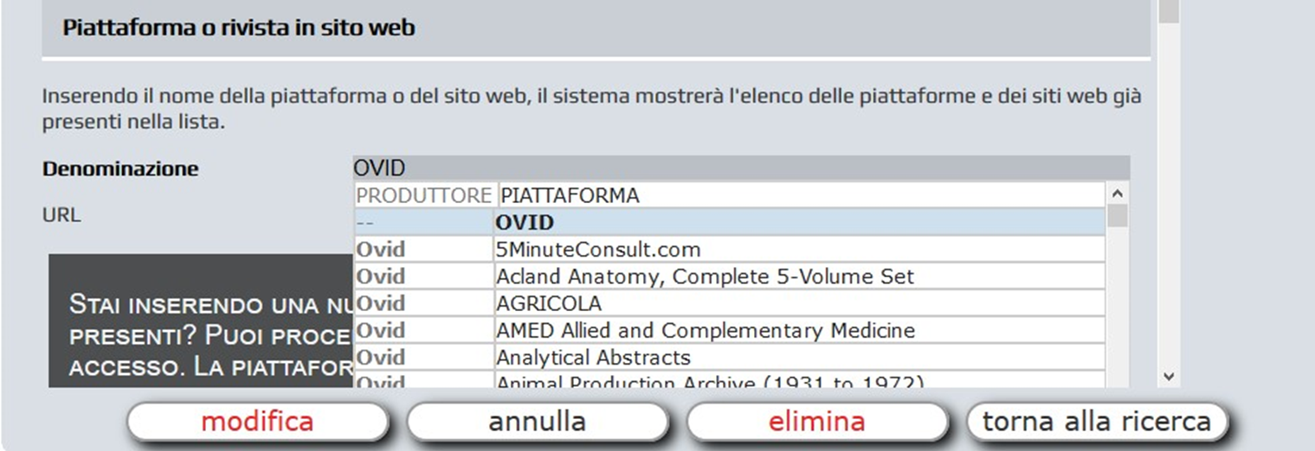
Oggi….
Le piattaforme OVID selezionabili:

Slide 25
GRAZIE PER L’ATTENZIONE!
ejournal_acnp@googlegroups.com
GdL ejournal acnp :
Benedetta Riciputi, Marina Grazioli, Daniele Coltellacci, Gustavo Filippucci, Mauro Apostolico, Rosa Stornelli, Maurizio Zani
Immagine: Simonetta Righi

